Slide 1


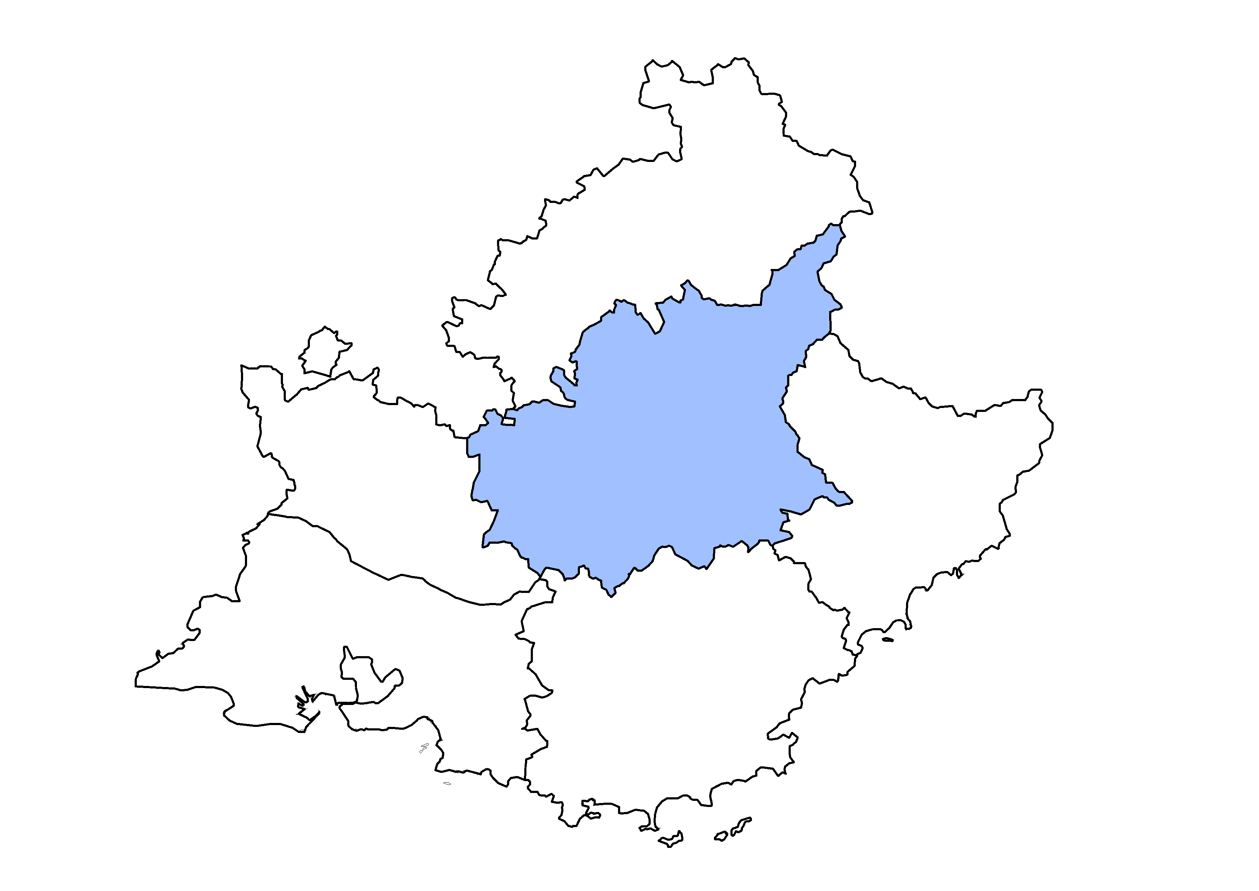

Les éclairages conjoncturels départementaux
La situation conjoncturelle
au 2e trimestre 2024
dans les Alpes-de-Haute-Provence
Crédit photo : ©Shutterstock
Services études, statistiques, évaluation

Slide 2
L’emploi salarié recule de nouveau au 2e trimestre 2024
Au T2 2024 :
+0,1 %
-0,1 %
0,0 %

Slide 3
Nouveau repli de l’emploi hors intérim
Au T2 2024 :
-60
emplois hors intérim

Slide 4
Les effectifs reculent fortement dans l’industrie et la construction, mais continuent de progresser dans le tertiaire

Slide 5
L’intérim pénalise la croissance de l’emploi industriel, mais soutient celle du tertiaire marchand

Slide 6
1ère baisse annuelle dans l’industrie depuis la crise sanitaire

Slide 7
Le nombre de bénéficiaires de contrat aidé repart à la baisse
350
Note : données arrondies en fin de trimestre, provisoires
Source : ASP - Traitements : Dares

Slide 8
Léger recul annuel du nombre d’apprentis
1 700

Slide 9
Le taux de chômage confirme son recul…
7,9 % (-0,2 pt)
7,8 % (-0,3 pt)
7,1 % (-0,1 pt)

Slide 10
… mais reste supérieur à la plupart des départements comparables
Taux de chômage localisés dans les départements comparables* au T2 2024
* Pour évaluer la comparabilité avec les Alpes-de-Haute-Provence, les critères retenus sont le nombre total d'emplois (salariés et non salariés) du département, ainsi que le poids des secteurs de l'agriculture et du tertiaire non marchand dans l'emploi total
Note : données trimestrielles provisoires, corrigées des variations saisonnières ; estimation à +/- 0,3 point près du niveau du taux de chômage national et de son évolution d’un trimestre à l’autre
Source : Insee, taux de chômage au sens du BIT (national ) et taux de chômage localisés (régional et départementaux)

Slide 11
Au 2e trimestre 2024, la demande d’emploi consolide sa baisse

Slide 12
Le recul est bien plus prononcé chez les femmes…

Slide 13
… les seniors…

Slide 14
… et les demandeurs d’emploi de longue durée

Slide 15
Sur un an, baisse du nombre de foyers bénéficiaires du RSA et de la prime d’activité, plus prononcée pour l’ASS ; hausse pour l’AAH

Slide 16
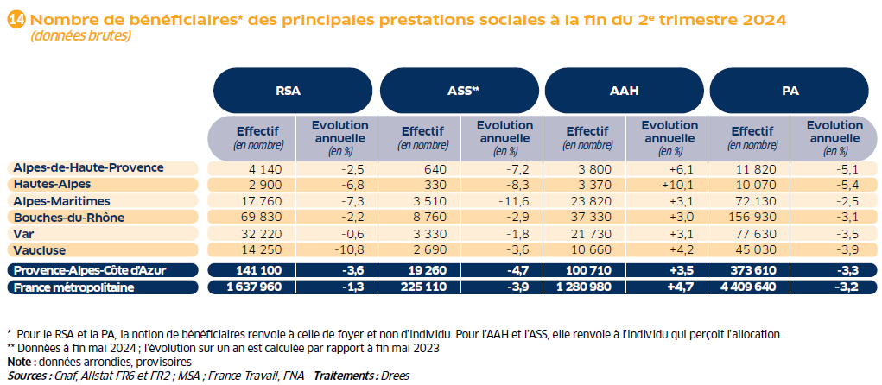
Un repli du nombre de foyers bénéficiaires du RSA bien plus marqué que l’évolution régionale

Slide 17
Pour en savoir plus
La Note de conjoncture de la Dreets Provence-Alpes-Côte d’Azur:
https://paca.dreets.gouv.fr/Les-publications-periodiques-9124
Retrouvez tous nos indicateurs dans le Tableau de bord des indicateurs clés
en téléchargement sur le site de la Dreets Provence-Alpes-Côte d’Azur :
https://paca.dreets.gouv.fr/Les-indicateurs-cles-de-la-Dreets-Paca

